Slide 1
房屋預測模型優化
報告者：時年、啟竣

Slide 2


機器學習
深度學習
AI模型大PK
ML
DL

Slide 3
大綱
1.資料說明
2.資料分析
3.模型產製與結果
3

Slide 4


資料說明
資料說明
模型產製與結果
資料分析
資料集：House Sales in King County
King Country為美國華盛頓州的一個城市，亦為華盛頓州最大的城市，目的在於預測房屋價格與房價影響因素。
※以敘述統計方法檢視
1.以相關性、敘述統計檢視
變數的特性
※目的：檢視數值變數樣貌
※視覺化分析
1.利用Matplotlib、seaborn等套件畫圖
※目的：檢視變數分佈
樣貌，房價分佈
4

Slide 5
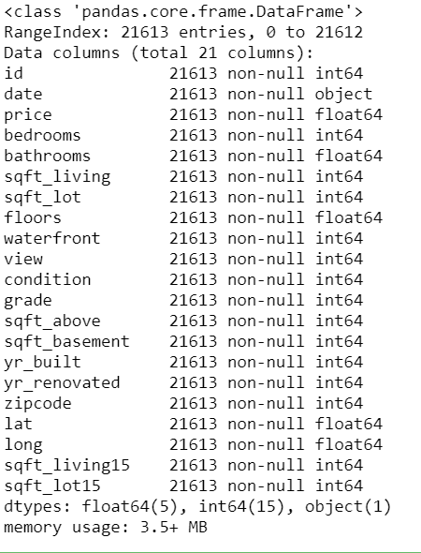
資料說明
資料說明
模型產製與結果
資料分析
※各個欄位的說明：
- date：房屋出售日期。
- price：房屋價格（目標）。
- bedrooms：臥室數量。
- bathrooms：浴室數量。
- sqft_living：居住的坪數（平方英尺）。
- sqft_lot：實際的坪數（平方英尺）。
- floors：房屋總共樓層。
- waterfront：海景房。
- view：房屋是否看過。
- condition：整體條件有多好。
- grade：房屋的整體等級（根據 King County 評分系統）。
- sqft_above：地上坪數（平方英尺）。
※各個欄位的狀態：
- sqft_basement：地下室的坪數（平方英尺）。
- yr_built：房屋建造時間。
- yr_renovated：何時重新裝修過。
- zipcode：郵政編碼。
- lat：緯度座標。
- long：經度座標。
- sqft_living15：2015 年紀錄的居住坪數。
- sqft_lot15：2015 年紀錄的實際坪數。

Slide 6
各變數相關係數
資料說明
模型產製與結果
資料分析
※前5名的相關係數
變數名稱 | 係數
Sqft_living | 0.70
Grade | 0.67
Sqft_above | 0.61
Sqft_living15 | 0.59
Bathrooms | 0.53
※後5名的相關係數
變數名稱 | 係數
Zipcode | -0.05
id | -0.02
Long | 0.02
Condition | 0.04
Yr_built | 0.05

Slide 7
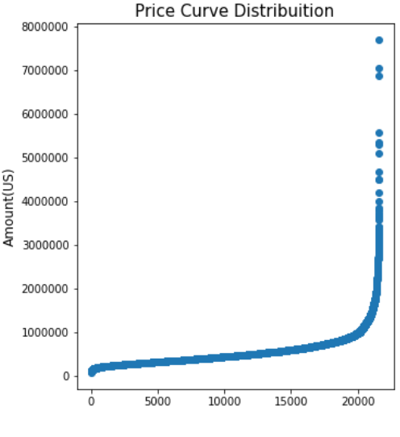
各變數敘述統計
資料說明
模型產製與結果
資料分析
變數 | 樣本數 | 平均值 | 標準差 | Q1 | 中位數 | Q3
price | 21,613 | 540,088 | 367,127 | 321,950 | 450,000 | 645,000
Sqft_living | 21,613 | 2,079 | 918 | 1,427 | 1,910 | 2,550
Grade | 21,613 | 7.66 | 1.18 | 7 | 7 | 7
Sqft_above | 21,613 | 1,788 | 828 | 1,190 | 1,560 | 2,210
Sqft_living15 | 21,613 | 1,986 | 685 | 1,490 | 1,840 | 2,360
Bathrooms | 21,613 | 2.11 | 0.77 | 1.75 | 2.25 | 2.5
以前述相關係數前5名的因子，檢視敘述統計狀況，發現房價有離群且右偏狀況

Slide 8
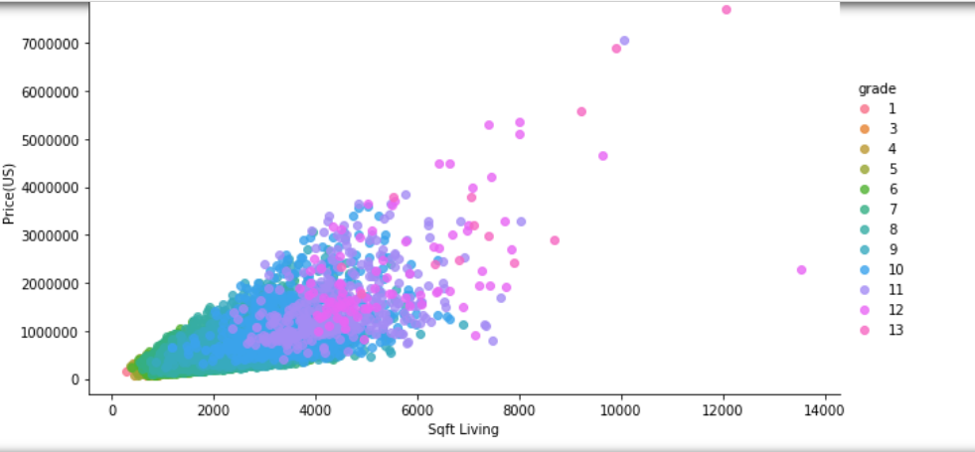
視覺化分析_散佈圖
資料說明
模型產製與結果
資料分析
以Price(房價)、Sqft Living(居住的坪數)、grade(房屋的整體等級)呈現正向分佈

Slide 9
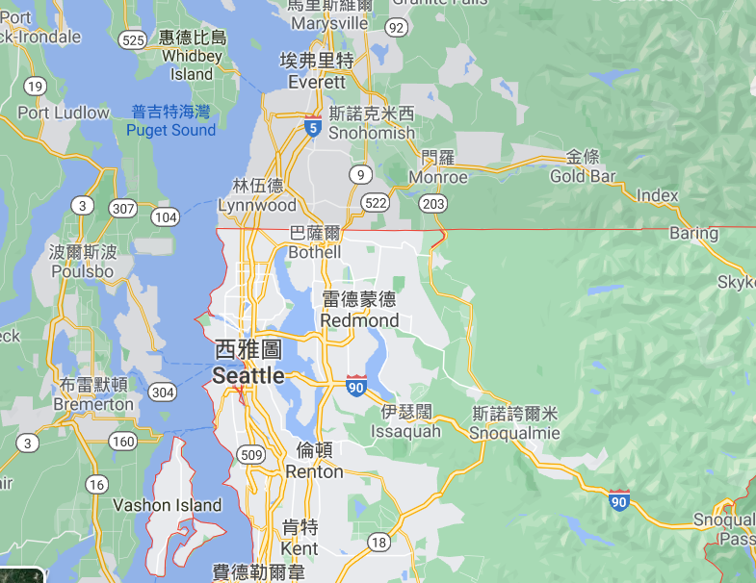
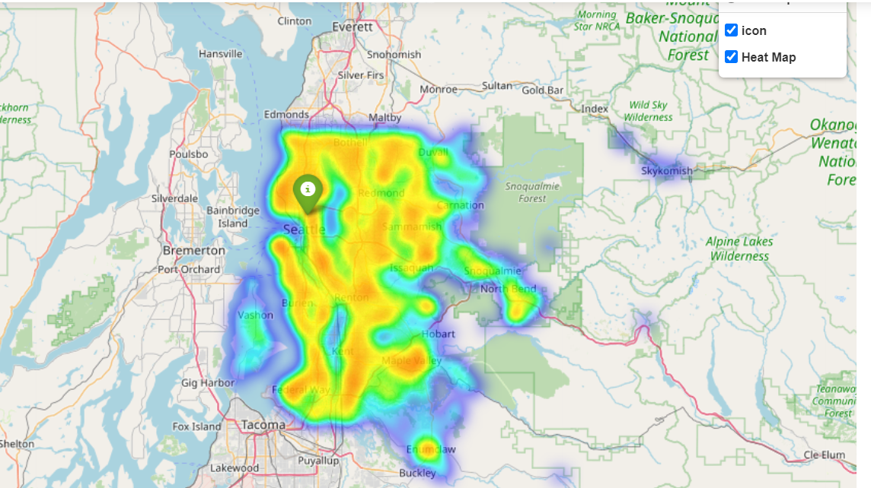
視覺化分析_熱點圖
資料說明
模型產製與結果
資料分析
※實際的google map
※實際的google map
代表地理位置(特定區域)對於房價有相當程度的影響

Slide 10



建模步驟
資料說明
模型產製與結果
資料分析
模型比較與選擇
調校參數
模型成效
機器學習
以cross_val_score比較
以RandomizedSearchCV調參
以MAPE、Hit_Rate等評估
10

Slide 11
模型建置：比較各模型表現
資料說明
模型產製與結果
資料分析
回歸器 | 交叉驗證平均分數
LightGBM | 0.88
Gradient Boosting | 0.87
Xgboost | 0.87
Random forest | 0.86
Decision Tree | 0.76
Linear Regressor | 0.70
KNN | 0.48
※此處的交叉驗證，以K-folds方式，將數據分成3摺，Train資料佔80%
※因LightGBM分數最高，故後續以LightGBM建模
Notes:
Xgboost緣起
https://mp.weixin.qq.com/s?__biz=MzA4ODUxNjUzMQ==&mid=2247485942&idx=1&sn=802e331b6457f63914f3fc4ff0b2f9a8&chksm=9029bb2aa75e323ce35eca2ec85f0426a42ad1a16ff61d168e1173869136787581422db1140b&token=1002129853&lang=zh_CN#rd
Adaboost：
前一個基本分類器分錯的樣本會得到加強，加權後的全體樣本再次被用來訓練下一個基本分類器。同時，在每一輪中加入一個新的弱分類器，直到達到某個預定的足夠小的錯誤率或達到預先指定的最大迭代次數
AdaBoost每一次訓練都是為了減少錯誤分類的樣本。而GBDT訓練弱分類器關注的是殘差，也就是上一個弱分類器的表現與完美答案之間的差距，GBDT每一次訓練分類器，都是為了減少這個差距
這就是GBDT的工作原理了， GBDT是旨在不斷減少殘差（回歸），通過不斷加入新的樹旨在在殘差減少（負梯度）的方向上建立一個新的模型。——即損失函數是旨在最快速度降低殘差。
GBDT旨在通過不斷加入新的樹最快速度降低殘差，而XGBoost則可以人為定義損失函數（可以是最小平方差、logistic loss function、 hinge loss function或者人為定義的loss function），只需要知道該loss function對參數的一階、二階導數便可以進行boosting，其進一步增大了模型的泛化能力，其貪婪法尋找添加樹的結構以及loss function中的損失函數與正則項等一系列策略也使得XGBoost預測更準確。
daBoost叫做自適應提升，和GBDT，Xgboost提升時採用的策略不同，前者聚焦錯誤樣本，後者聚焦與標準答案的殘差。

Slide 12
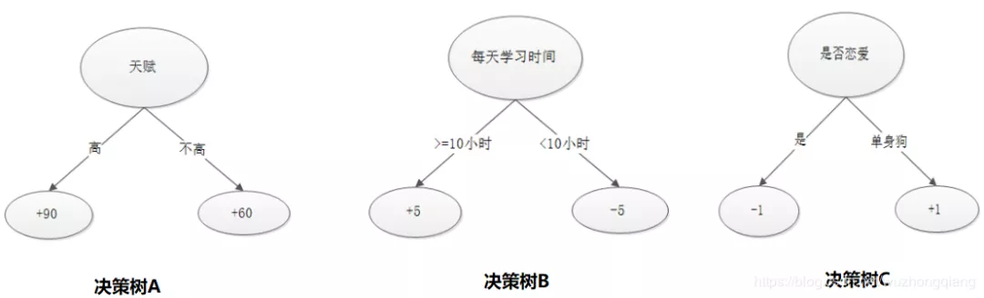
LightGBM概念解釋
資料說明
模型產製與結果
資料分析
※Boosting集成學習概念
目標：假設我想預測學生考試分數， 給定若干個學生屬性(比如天賦，每天學習時間，是否談戀愛等)
決策樹A：可以看到一個天賦屬性的預測結果：天賦高的人+90， 不高的人+60
決策樹B：可以看到每天學習時間高於10小時的+5，低於10小時的-5
決策樹C： 可以看到談戀愛的-1， 單身狗的+1

Slide 13
模型建置：調校參數
資料說明
模型產製與結果
資料分析
以RandomizedSearchCV調校參數前後差異
評估指標 | 調參前 | 調參後
Score | 0.9036 | 0.9057
MAPE | 0.1301 | 0.1267
Hit_rate 10% | 54.48% | 56.14%
Hit_rate 20% | 81.65% | 82.05%
※GridsearchCV 因調校時間過長，不考慮使用

Slide 14
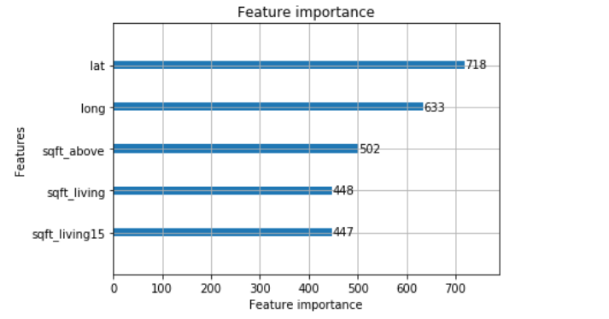
LightGBM特徵重要性排序
資料說明
模型產製與結果
資料分析
※lat(緯度座標)、long(經度座標)、sqft_above(地上坪數)、sqft_living(居住的坪數)等是模型中，較重要的變數。

